Slide 1
TRƯỜNG TIỂU HỌC AN TIẾN
CHÀO MỪNG CÁC THẦY CÔ VÀ CÁC EM HỌC SINH
ĐẾN DỰ GIỜ MÔN:
Giáo viên: Trần Thị Liên

Slide 3
Bài hát gợi cho em nhớ đến kiến thức Lịch sử nào đã học ở chương trình Lịch sử lớp 4?
Câu chuyện “Con Rồng cháu Tiên”…
50 con theo cha xuống biển, 50 con theo mẹ lên núi, người con cả xưng là Hùng Vương, lập ra nhà nước Văn Lang, đóng đô ở Phong Châu (Phú Thọ ngày nay)
Nguồn gốc các dân tộc Việt Nam

Slide 4
Thứ Năm ngày 02 tháng 11 năm 2023

Slide 6
1. Các dân tộc

Slide 7
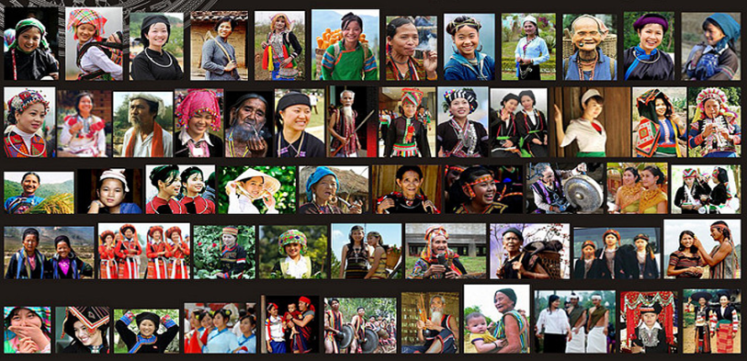
Em hãy đọc thầm thông tin SGK/84, cho biết
Việt Nam có bao nhiêu dân tộc?
Dân tộc nào có số dân đông nhất? Phân bố ở đâu?
Dân tộc ít người phân bố ở đâu?
THẢO LUẬN NHÓM

Slide 8
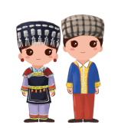
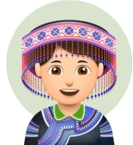
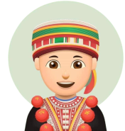
…….
Kinh
Nùng
Đông nhất: DT Kinh
Tày
54 dân tộc
Mông
Đông dân: Đồng bằng, ven biển
Thái
Mường
Dao
Thiểu số: Đồi núi, cao nguyên
Trung Quốc

Slide 9
2. Mật độ dân số

Slide 10
Thế nào là Mật độ dân số?

Slide 11
Mật độ dân số là số dân trung bình sống trên 1 km² diện tích đất tự nhiên
(đơn vị: người/km²).

Slide 12
Mật độ dân số $=\frac{Tổng số dân}{Diện tích đất tự nhiên}$

Slide 13
Ví dụ: Thành phố Hải Phòng có diện tích đất tự nhiên là 1523,9 km² và có số dân năm 2023 là khoảng hơn 2 triệu người. Tính Mật độ dân số thành phố Hải Phòng năm 2023?
Mật độ dân số $=\frac{Tổng số dân}{Diện tích đất tự nhiên}$
Mật độ dân số Hải Phòng $=\frac{2.000.000}{1.523,9}$ = 1.312 người/km²

Slide 14
HỘP QUÀ BÍ MẬT
HỘP QUÀ BÍ MẬT

Slide 15
Việt Nam có diện tích đất tự nhiên là 330.000 km² và có số dân tính đến 22/9/2023 là khoảng 100 triệu người. Tính Mật độ dân số Việt Nam năm 2023?
Mật độ dân số $=\frac{Tổng số dân}{Diện tích đất tự nhiên}$
Mật độ dân số V$iệt Nam=\frac{100.000.000}{330.000}$ = 303 người/km²

Slide 16
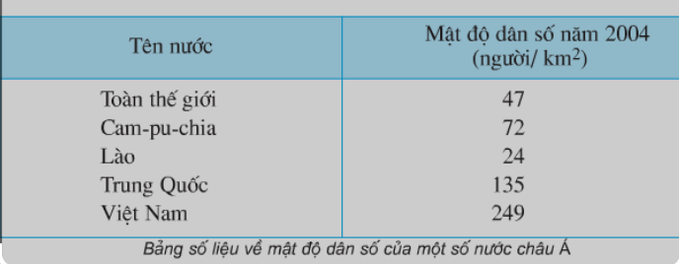
Nhận xét mật độ dân số nước ta so với mật độ dân số thế giới và một số nước ở châu Á năm 2004?

Slide 17
Tên nước | Mật độ dân số năm 2004 (người/km²) | Mật độ dân số năm 2023 (người/km²)
Toàn thế giới Cam-pu-chia Lào Trung Quốc Việt Nam | 47 72 24 135 249 | 60 99 33 155 303
Bảng số liệu về mật độ dân số của một số nước châu Á

Slide 18
3. Phân bố dân cư

Slide 19
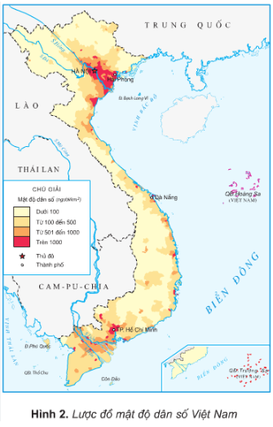
Quan sát lược đồ mật độ dân số, cho biết dân cư tập trung đông đúc ở những vùng nào và thưa thớt ở những vùng nào ?

Slide 20
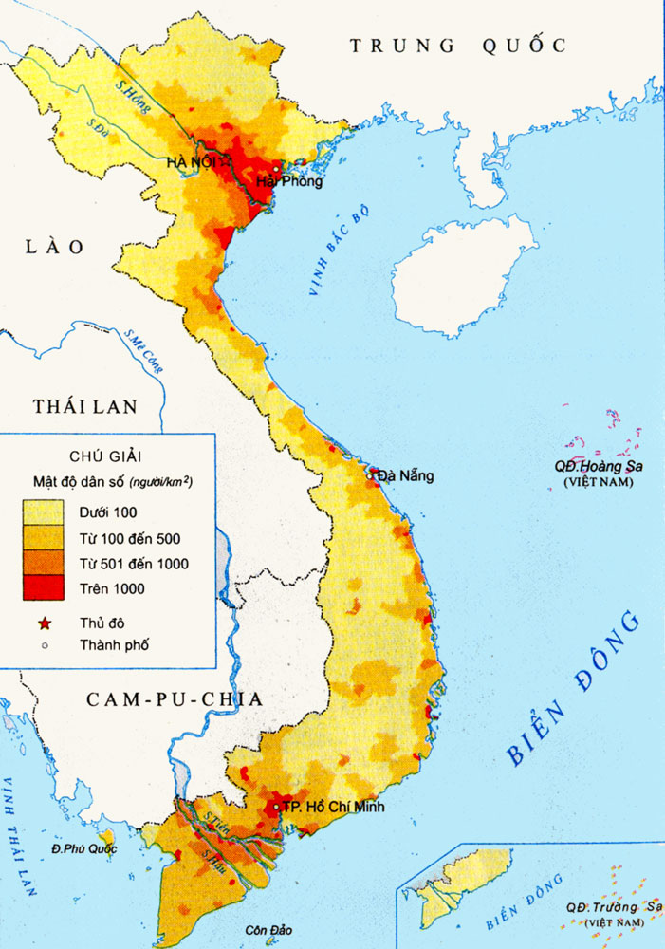
Dân cư tập trung đông đúc
Dân cư thưa thớt
Dân cư nước ta tập trung đông đúc ở các đồng bằng, ven biển và thưa thớt ở vùng núi cao.

Slide 21
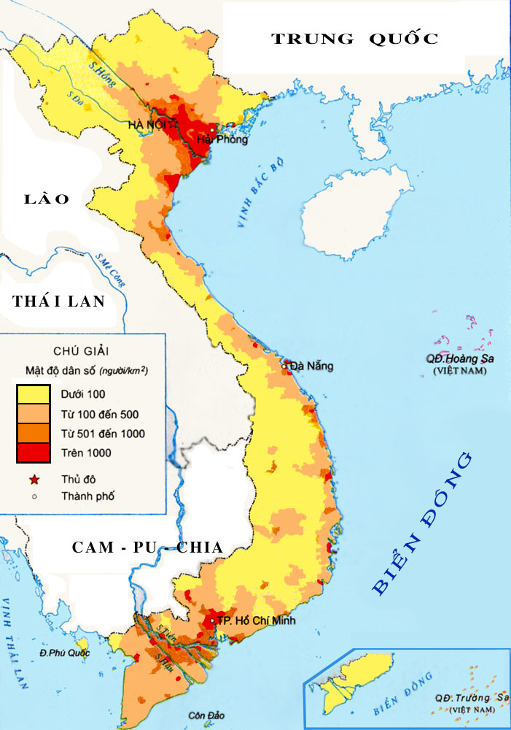
Bản Thìn
☞ Khoảng ¾ dân số nước ta sống ở nông thôn, chỉ có khoảng ¼ dân số sống ở thành thị.

Slide 22
Ảnh hưởng của sự phân bố dân cư đối với từng vùng miền?
(Thời gian: 2 phút)
THẢO LUẬN NHÓM ĐÔI

Slide 23
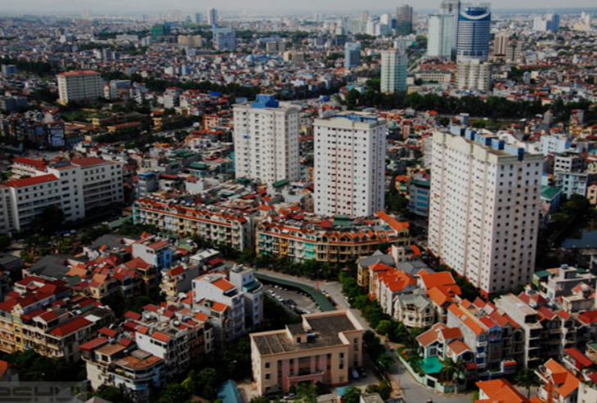
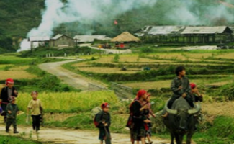
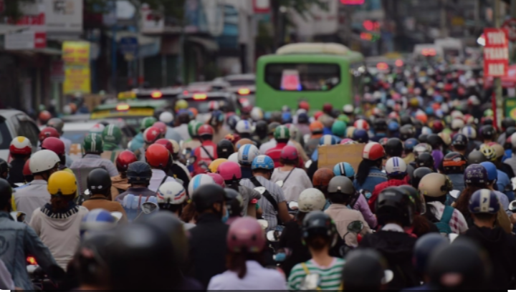
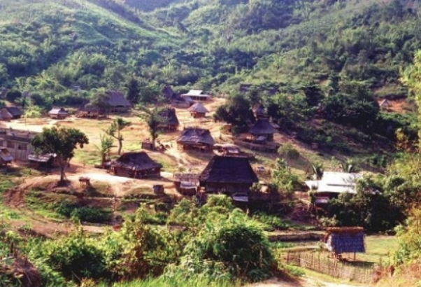
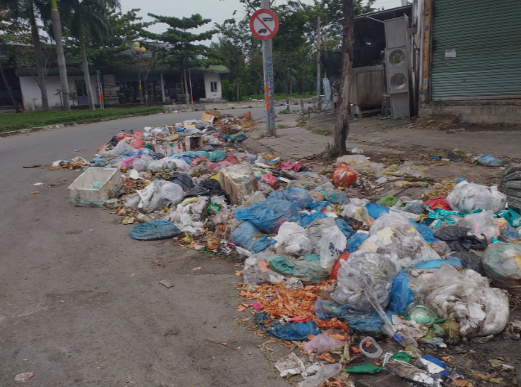
Đồng bằng, ven biển | Đồi núi, cao nguyên
Đất chật, người đông Thiếu nhà ở, thiếu việc làm Giao thông ách tắc Khai thác tài nguyên bừa bãi Ô nhiễm môi trường Tệ nan xã hội | - Tài nguyên thiên nhiên nhiều nhưng lại thưa dân, thiếu lao động, đặc biệt là lao động có trình độ và tay nghề

Slide 24
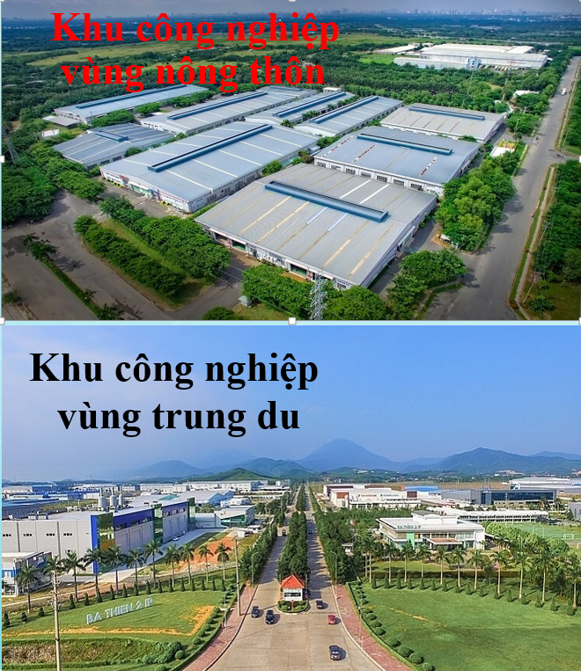

Slide 25
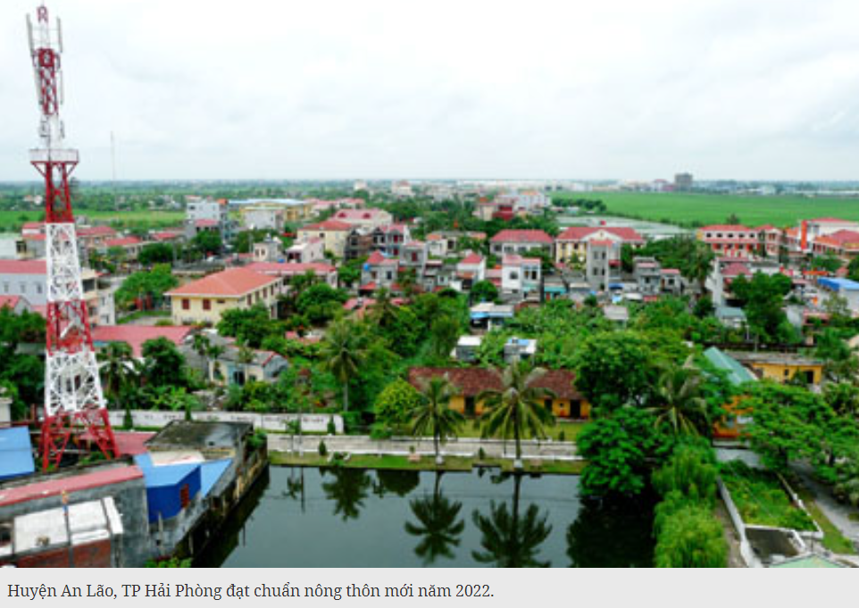

Slide 26
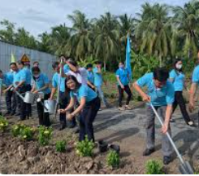
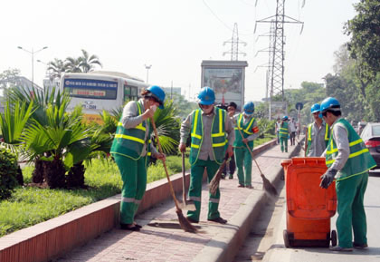
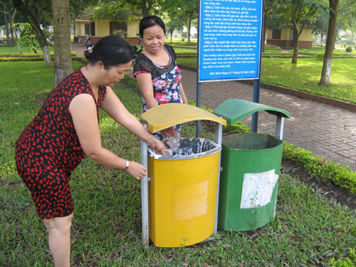
Chúng ta cần bảo vệ môi trường, tiết kiệm điện, nước, khai thác và sử dụng hợp lí các nguồn tài nguyên thiên nhiên

Slide 29
CÂU HỎI 1
Sắp xếp các chữ cái sau: Đây là một trong những nơi sinh sống của các dân tộc ít người ở Việt Nam
g/ c/ n/ o/ ê/ y/a/n/u
Cao nguyên
9
1
2
3
5
4
6
10
7
8
HÕt giê

Slide 30
CÂU HỎI 2
Số dân trung bình sống trên một km² diện tích đất tự nhiên (đơn vị: người/km²) là
s/ộ/t/d/ố/n/ậ/m/đ/â
Mật độ dân số
10
9
7
8
5
4
6
3
2
1
HÕt giê

Slide 31
CÂU HỎI 3
Sắp xếp các chữ cái sau: Một trong những ảnh hưởng của sự phân bố dân cư không đều
g/ô/n/ô/n/i/m/ư/ễ/i/ờ/h/t/m/r
Ô nhiễm môi trường
9
10
7
6
8
2
5
1
3
4
HÕt giê

